Slide 1

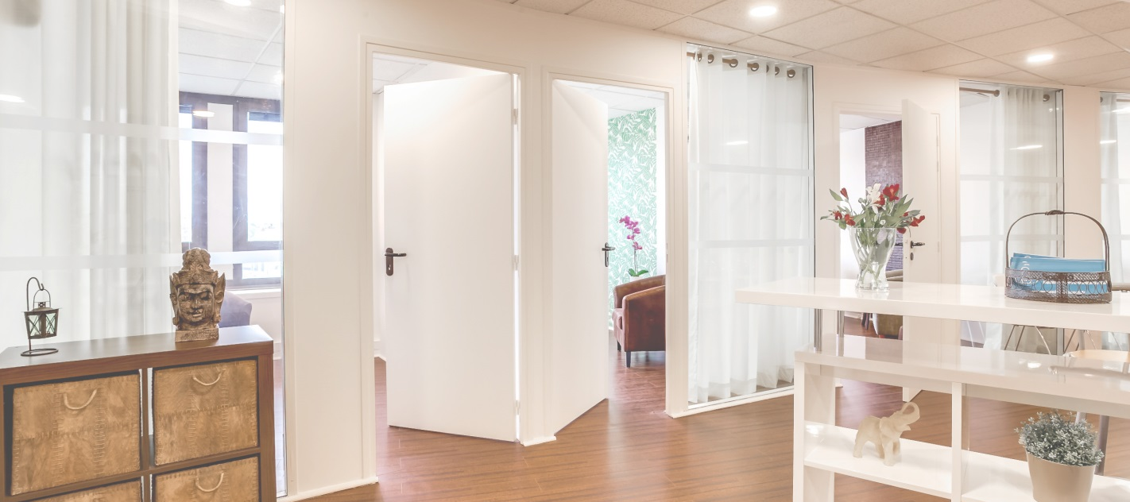
Centre Santé et Mieux-être
Soutien psychologique - Thérapies complémentaires
Bon cadeau pour une séance de :
Avec :
188 Grande Rue Charles de Gaulle - 94130 Nogent-sur-Marne
(face Gare RER E Nogent le Perreux)
Téléphone du thérapeute :
A utiliser avant le : 15-02-2016
Portes Ouvertes 31-01-2016 - www.sophrokhepri.fr

